Slide 1


Slide 2



Slide 3
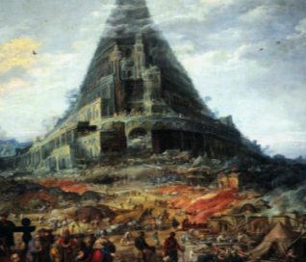
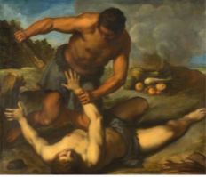
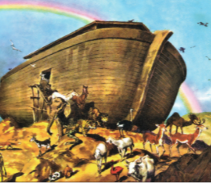
KULA BABILONSKA
ISTOČNI GRIJEH
PRVO BRATOUBOJSTVO
OPĆI POTOP

Slide 6
Oholost
Bahatost
Umišljenost
Podcjenjivanje drugoga
Ponižavanje drugoga
Izrugivanje drugoga
Samodostatnost
Nepriznavanje Boga

Slide 7
Grijeh kao zloporaba slobode

Slide 8
KULA BABILONSKA
ISTOČNI GRIJEH
PRVO BRATOUBOJSTVO
OPĆI POTOP

Slide 9
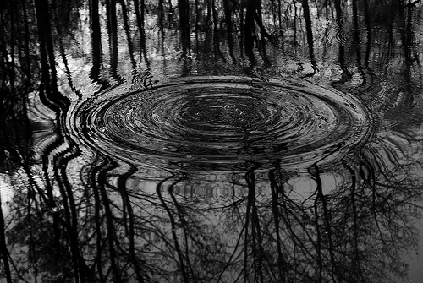

Slide 12
Prvo bratoubojstvo

Slide 13
KULA BABILONSKA
ISTOČNI GRIJEH
PRVO BRATOUBOJSTVO
OPĆI POTOP

Slide 14
OPĆI POTOP

Slide 16
Opći potop
Savez s Noom (duga) znak je Božje brige i ljubavi za ljudski rod. Bog želi dobro čovjeku, ali od njega traži da živi prema njegovim zapovijedima.

Slide 17
KULA BABILONSKA
ISTOČNI GRIJEH
PRVO BRATOUBOJSTVO
OPĆI POTOP

Slide 20
